Slide 1



Методи
Връщане на резултат и варианти на метод
Увод в
програмирането
Учителски екип
Обучение за ИТ кариера
https://it-kariera.mon.bg/e-learning/
https://github.com/BG-IT-Edu/School-Programming/tree/main/Courses/Applied-Programmer/Programming-Basics

Slide 2



Съдържание
Връщане на резултат
Варианти на метод
Процес на изпълнение на програма

Slide 3

Връщане на резултат от метод
3

Slide 4
Типове на връщаната от метода стойност
Тип void – не връща никаква стойност (само изпълнява кода)
Други типове – връщат стойност от тип, съвместим с типа на метода
static void AddOne(int n)
{
n += 1;
Console.WriteLine(n);
}
Няма оператор return
static int PlusOne(int n)
{
return n + 1;
}
Оператор return със стойност int

Slide 5
Оператор return
Веднага спира изпълнението на метода
Връща определената стойност
Void методите могат да бъдат спрени с използване на return;
static string ReadFullName()
{
string firstName = Console.ReadLine();
string lastName = Console.ReadLine();
return firstName + " " + lastName;
}
Връща стойност string
return;

Slide 6
Употреба на връщаната стойност
Стойностите могат да се:
Присвояват на променлива:
Използват в изрази:
Предават директно на друг метод:
int max = GetMax(5, 10);
decimal total = GetPrice() * quantity * 1.20m;
int age = int.Parse(Console.ReadLine());

Slide 7
Пример: превръщане на температура
Превърнете температурата от Фаренхайт в Целзий:
static double FahrenheitToCelsius(double degrees)
{
double celsius = (degrees - 32) * 5 / 9;
return celsius;
}
static void Main()
{
Console.Write("Temperature in Fahrenheit: ");
double t = Double.Parse(Console.ReadLine());
t = FahrenheitToCelsius(t);
Console.Write("Temperature in Celsius: {0}", t);
}

Slide 8
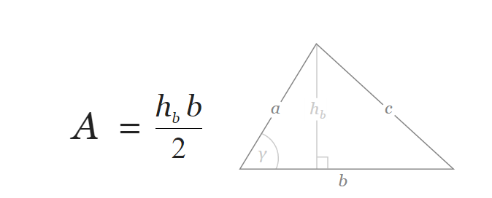
Задача: Лице на триъгълник
Да се напише метод, който изчислява лицето на триъгълник по дадени основа и височина и връща стойността му.
b = 3
h_{b} = 4
A = 6

Slide 9
Решение: Лице на триъгълник
Направете метод с два double параметъра и double връщана стойност:
static double GetTriangleArea(double width, double height)
{
return width * height / 2;
}
static void Main()
{
double width = double.Parse(Console.ReadLine());
double height = double.Parse(Console.ReadLine());
Console.WriteLine(GetTriangleArea(width, height));
}
Тествайте в Judge:
https://judge.softuni.bg/Contests/2644/Връщане-на-резултат-и-варианти-на-метод

Slide 10
Задача: Степен на число
Да се напише метод, който изчислява и връща резултата от повдигането на число на дадена степен
2⁸
256
3⁴
81
static double RaiseToPower(double number, int power)
{
double result = 1;
for (int i = 0; i < power; i++)
{
result *= number;
}
return result;
}
Тествайте в Judge:
https://judge.softuni.bg/Contests/2644/Връщане-на-резултат-и-варианти-на-метод

Slide 11

Варианти на методи
11

Slide 12
Сигнатура на метода
Комбинацията от име и параметри се нарича сигнатура на метод
Сигнатурата се използва за разграничаване между методи с едно и също име
Методи с едно и също име, но различна сигнатура се наричат варианти на метод
Сигнатура
на метод
static void Print(string text)
{
Console.WriteLine(text);
}

Slide 13
Варианти на методи
Можем да използваме едно име на няколко метода с различни сигнатури (име и параметри на метод)
static void Print(string text)
{
Console.WriteLine(text);
}
static void Print(int number)
{
Console.WriteLine(number);
}
Различни сигнатури
Различни сигнатури
Различни сигнатури
static void Print(string text, int number)
{
Console.WriteLine(text + ' ' + number);
}

Slide 14
Сигнатура и тип на връщаната стойност
Типът на връщаната стойност не е част от сигнатурата
Ето един пример:
Компилаторът не би могъл да прецени кой от двата метода да изпълни
static void Print(string text)
{
Console.WriteLine(text);
}
static string Print(string text)
{
return text;
}

Slide 15
Задача: По-голямата от две стойности
Да се създаде метод GetMax(), който връща като резултат по-голямата от дветe стойности.
Стойностите могат да бъдат
int, char или string.
char
a
z
z
int
2
16
string
aaa
bbb
16
aaa
Тествайте в Judge:
https://judge.softuni.bg/Contests/2644/Връщане-на-резултат-и-варианти-на-метод

Slide 16
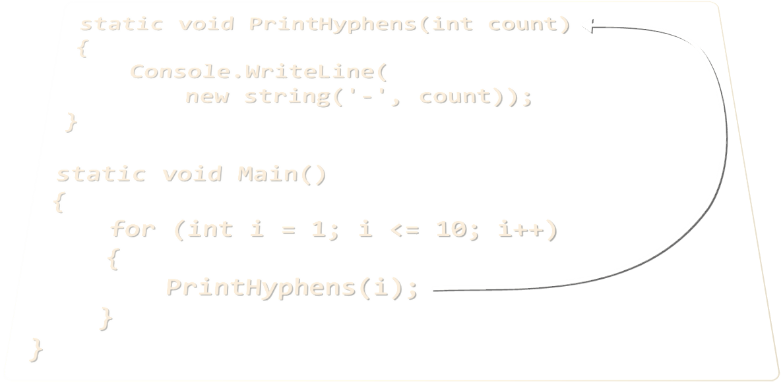
Процес на изпълнение на програма
16

Slide 17
Изпълнение на програма
Изпълнението се продължава след извикване на метод:
static void Main()
{
Console.WriteLine("before method executes");
PrintLogo();
Console.WriteLine("after method executes");
}
Първо изпълнение
Извикване на метод
Следващо изпълнение
static void PrintLogo()
{
Console.WriteLine("Company Logo");
Console.WriteLine("http://www.companywebsite.com");
}

Slide 18
Задача: Умножение на четна и нечетна сума
Да се напише програма, която умножава сумата от всички четни цифри на число и сумата на всички нечетни цифри на същото число:
Направете метод GetMultipleOfEvensAndOdds()
Направете методи GetSumOfEvenDigits() и GetSumOfOddDigits()
Използвайте Math.Abs() за негативните числа
-12345
Четни: 2 4
Нечетни: 1 3 5
Четна сума : 6
Нечетна сума: 9
54
Тествайте в Judge:
https://judge.softuni.bg/Contests/2644/Връщане-на-резултат-и-варианти-на-метод

Slide 19

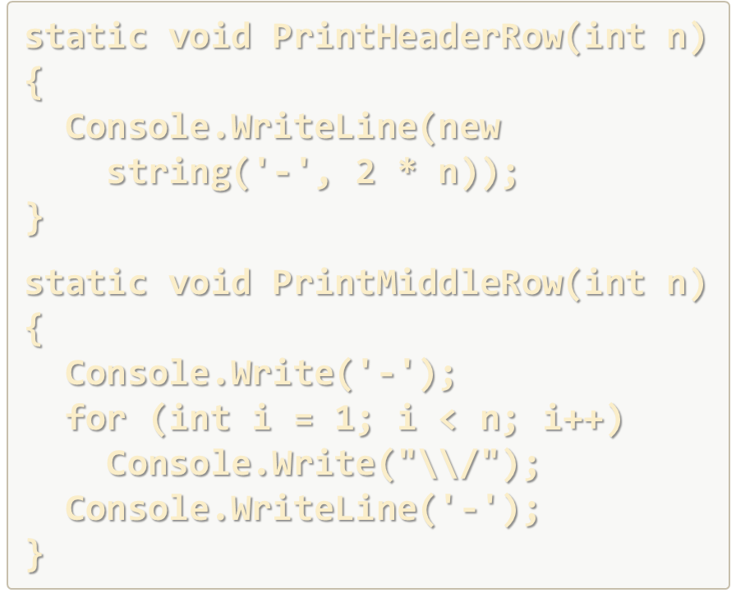
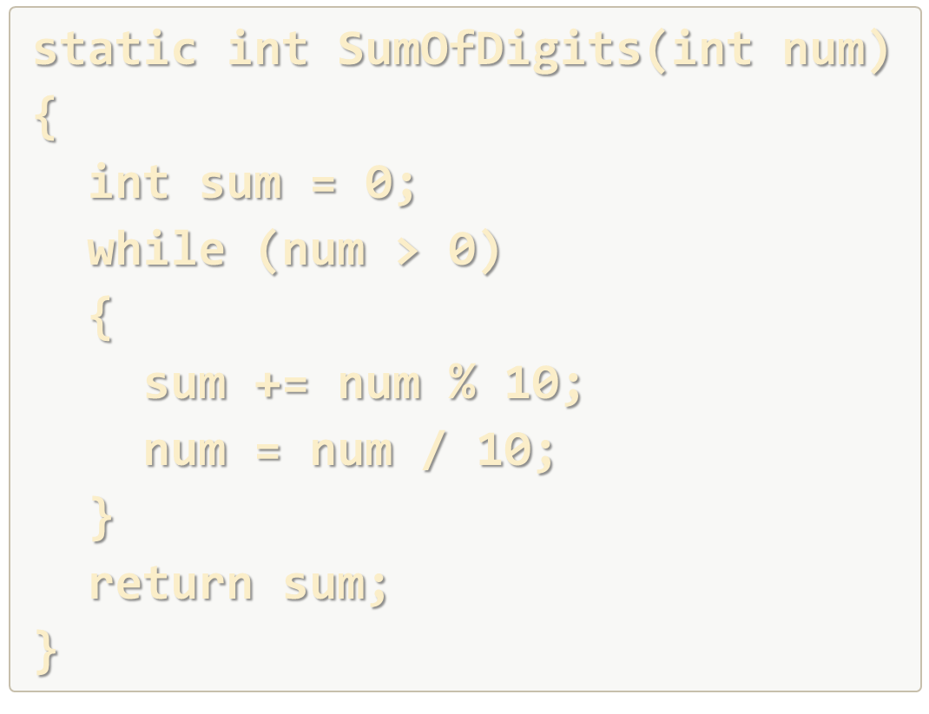
Връщане на резултат и варианти на метод
Работа на живо в клас (лаб)
19

Slide 20
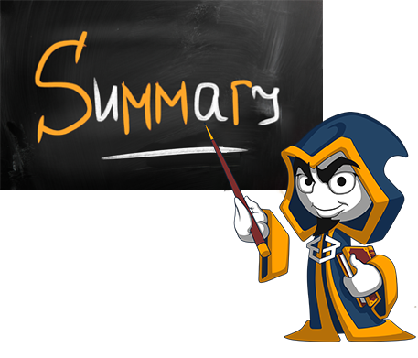
Какво научихме днес?
Методите могат да връщат стойност…
…или не (тип void)
Методите могат да имат различни варианти с едно име
Какъв е процесът на изпълнение на програма

Slide 21
Връщане на резултат и варианти на метод
https://github.com/BG-IT-Edu/School-Programming/tree/main/Courses/Applied-Programmer/Programming-Basics

Slide 22

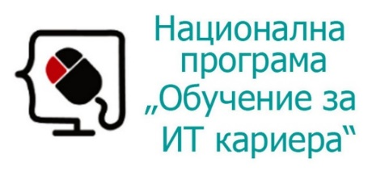


Министерство на образованието и науката (МОН)
Настоящият курс (презентации, примери, задачи, упражнения и др.) е разработен за нуждите на Национална програма "Обучение за ИТ кариера" на МОН за подготовка по професия "Приложен програмист"
Курсът е базиран на учебно съдържание и методика, предоставени от фондация "Софтуерен университет" и се разпространява под свободен лиценз CC-BY-NC-SA

